Slide 1

solve CCSD

Slide 2
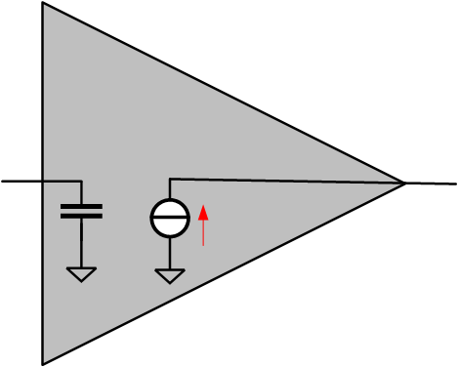
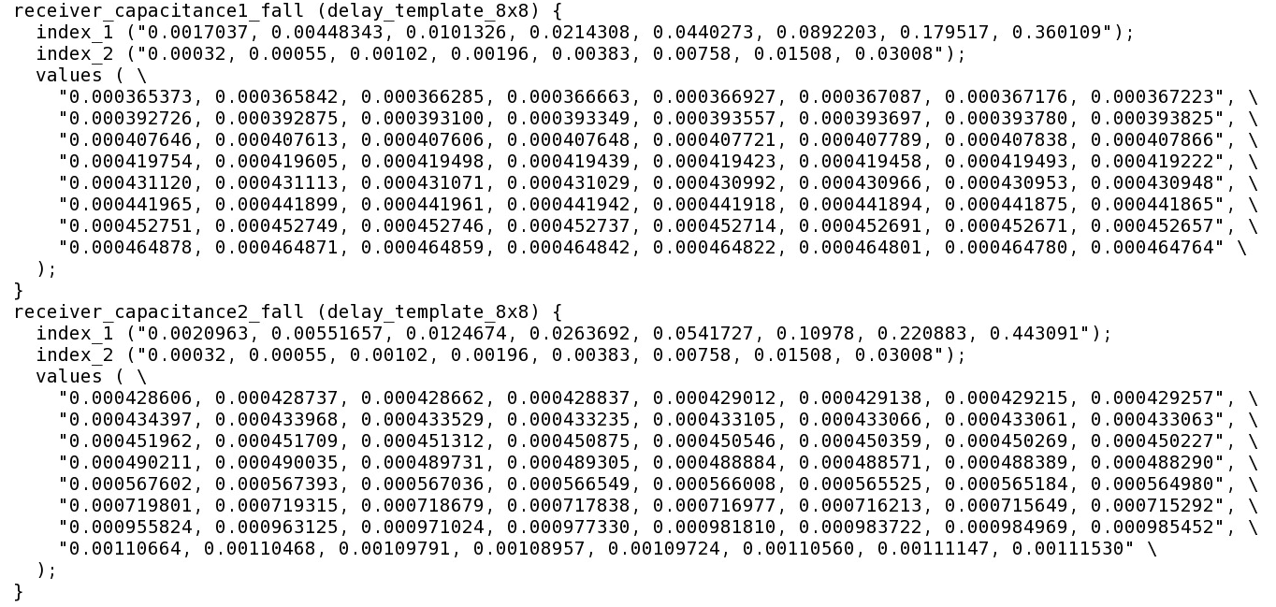
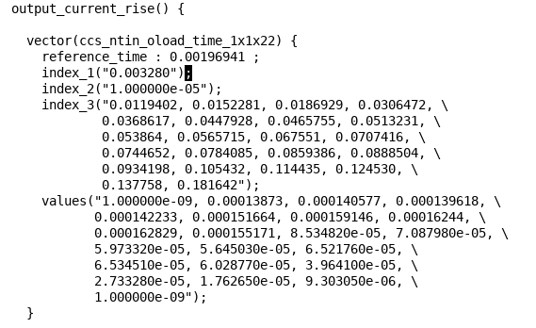
ccsd model
缘由：工艺节点缩小，wire电阻增大，戴维南等效电压源变得不精确，同时miller电容效应明显，波形变得扭曲
ccsd model分driver model和receiver model
driver model:
  将driver等效为电流源：wire电阻大，依旧准确
  look up table：output_current_rise/fall
receiver model:
  考虑miller效应，将pin cap分为2段：rise为例，0~0.5 vdd用c1， 0.5vdd~vdd用c2
  look up table：receiver_capacitance1_rise/fall对应c1，receiver_capacitance2_rise/fall对应c2
等效
c1/c2
current source
上级receiver
driver
receiver
下级driver
c1阶段的input trans
output cap
input wave arrival time
input trans
output cap
time
c2阶段的input trans
output current
output cap

Slide 3
ccsd driver model
定义在timing arc内，在output pin的timing group内找到
查表方法：
  index1: input trans
  index2: 本级effective cap
inpute trans
I
I
I
I
trans_1
t
t
t
t
I
I
I
I
trans_2
t
t
t
t
I
I
I
I
t
t
t
t
I
I
I
I
trans_m
t
t
t
t
output cap
cap_1
cap_2
cap_n
电流波形查找表

Slide 4
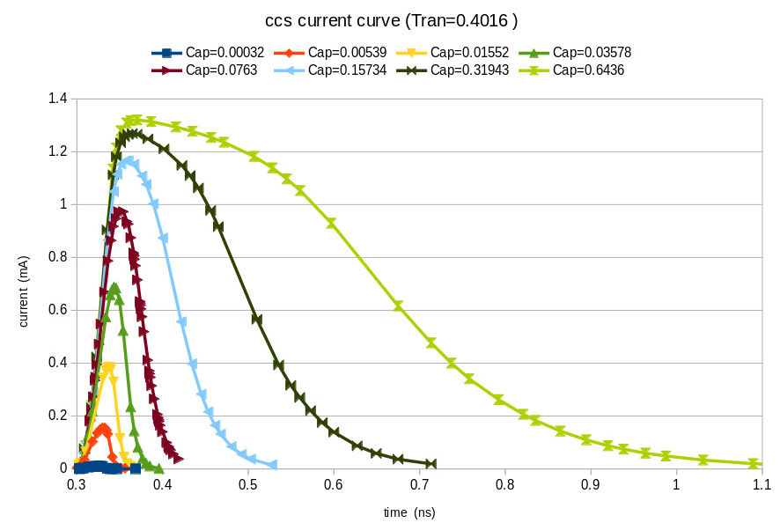
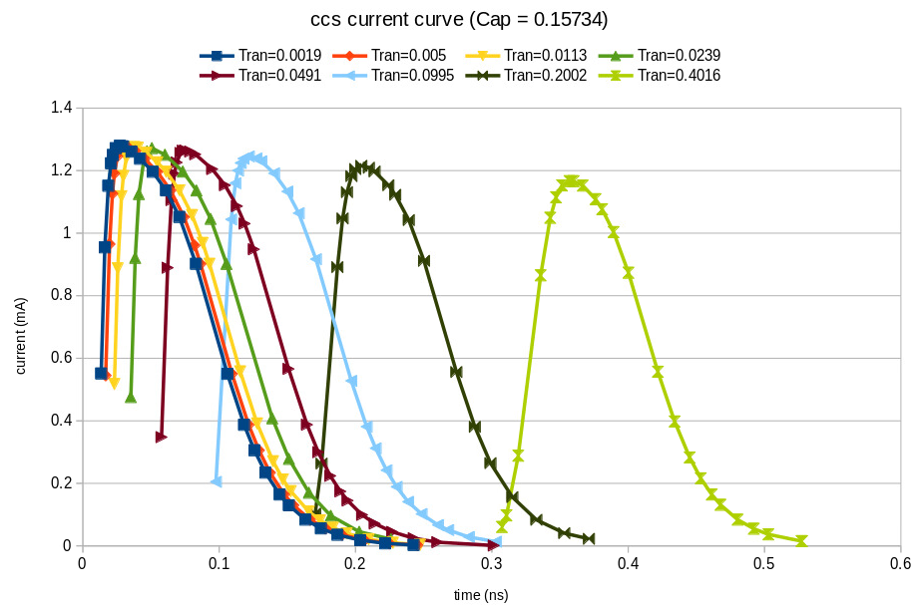
ccsd driver model
电流波形随output cap的变化
电流波形随input trans的变化

Slide 5










ccsd receiver model
liberty中slew和delay的threshod定义
arc based:
  定义在timing arc内，在output pin的timing group内找到
pin based：
  定义在pin group内
同时定义时，使用arc based和pin based查表最worst值
查表方法：
  index1: cxtrans1, cxtrans2
  index2: 下级lump cap 或者 effective cap
$slew_upper_threshold_pct_rise=0.7$
$slew_lower_threshold_pct_rise=0.3$
$lib_slew_derate=0.5$
$input_threshold_pct_rise=0.5$
$$v$$
$$v_{dd}$$
$$cxtrans1=∆t1∗\frac{slew_upper_threshold_pct_rise−slew_lower_threshold_pct_rise}{lib_slew_derate∗(input_threshold_pct_rise−slew_lower_threshold_pct_rise)}$$
$${0.7v}_{dd}$$
$$use c2$$
$$=∆t1∗\frac{0.7−0.3}{0.5∗\left(0.5−0.3\right)}$$
$${0.5v}_{dd}$$
$$cxtrans2=∆t2∗\frac{slew_upper_threshold_pct_rise−slew_lower_threshold_pct_rise}{lib_slew_derate∗(slew_upper_threshold_pct_rise−input_threshold_pct_rise)}$$
$${0.3v}_{dd}$$
$$use c1$$
$$=∆t2∗\frac{0.7−0.3}{0.5∗\left(0.7−0.5\right)}$$
$$∆t1$$
$$∆t2$$
$$t$$
receiver pin waveform

Slide 6

ccsd flow ——cell delay计算
建电压波形查找表$V(t)$：
  $I(t)$曲线对电容充电，转换成电压波形$V(t)$
inpute trans
v
v
v
v
trans_1
t
t
t
t
v
v
v
v
trans_2
t
t
t
t
v
v
v
v
t
t
t
t
v
v
v
v
trans_m
t
t
t
t
output cap
cap_1
cap_2
cap_n
电压波形查找表
参考：dbCCSLut->BuildVoltageTbl(……), dbCCSVect->DoBuildVoltageTbl(……）

Slide 7


ccsd flow ——cell delay计算
电压波形内插(trans内插）：
  根据input trans找出邻近的两行的电压波形，内插为一行input trans对应的电压波形
  相同电压点，对时间进行内插
求input trans对应的输出电流波形：
  2中的电压波形根据公式求电流波形
  相当于建立同时刻电压电流的对应关系，通过time关联
cap_1
cap_2
cap_n
v
v
v
v
trans_1
$$α=\frac{input trans −trans1}{trans2 −trans1}$$
t
t
t
t
v
v
v
v
$$t=time1+α∗(time2−time1)$$
trans_2
t
t
t
t
电压波形内插
v
v
v
v
input trans
$$i=c∗\frac{∆v}{∆t}$$
t
t
t
t
求电流波形查找表
I
I
I
I
input trans
t
t
t
t

Slide 8



























ccsd flow ——cell delay计算
$$v$$
求解ceff：
  output trans预估：根据input trans和lump cap查NLDM表得到output trans
  根据公式计算ceff：
电压电流初值确定（cap内插）：以ceff确定查找表的上下边界，并内插，计算0和0.5%vdd的time和curr（rise为例），得到driver voltage wave和current wave前两个点
$$C_{eff}$$
电压波形
$$c_{eff}=c_{near}+c_{far}\left[1−\frac{rc_{far}}{t_{r}}\left(1−e^{−\frac{t_{r}}{rc_{far}}}\right)\right]$$
$$v_{n}$$
$$C_{1}$$
$$C_{2}$$
$${0.5\%v}_{dd}$$
$$curr$$
$$tt1$$
$$tt2$$
$$t$$
$$α=(ceff−cap1)/(cap2−cap1 )$$
$${Curr}_{2}$$
$$t=time1+α∗(time2−time1)$$
$${Curr}_{1}$$
$$C_{2}$$
$$curr=curr1+α∗(curr2−curr1)$$
电流波形
cap_1
cap_2
cap_n
$$C_{1}$$
input trans对应的电压波形
v
v
v
v
$$t$$
$$curr$$
$$C_{2}$$
$${Curr}_{2}$$
t
t
t
t
$$C_{1}$$
$${Curr}_{1}$$
IV曲线
input trans对应的电流波形
I
I
I
I
t
t
t
t
$$curr_{n}$$
假设ceff 在cap_1，cap_2之间
$$v_{n}$$
$$v_{dd}$$
$$v$$
$${0.5\%v}_{dd}$$

Slide 9





























ccsd flow ——cell delay计算
$$V$$
$$I$$
$$v$$
$$I_{next}$$
$$I_{next_predict}$$
电压波形
$$I_{pre}$$
$$v_{next}$$
$$C_{1}$$
$$C_{2}$$
卷积求下一点电压（v_next）和电流（I_next）：
  线性外延电压波形得下一点t_next处的电压预测值v_next_predict
  v_next_predict查电流波形，插值得下一点t_next处电流预测值I_next_predict
  根据电流波形和阻抗Z(S)，卷积计算下一点t_next处的电压值v_next
  v_next查电流波形，插值得下一点t_next处电流I_next：
    v_next在电压波形曲线V1-T1, V2-T2中的时间记为tt1和tt2，对应电流为curr1和curr2
    电流插值：
  一致性检查：I_next 和I_next_predict，v_next和v_nex_predict。
    若不收敛，则用I_next_predict=I_next，v_next_predict= v_next，重复③~⑤
重复6，直到电压波形接近delay量测电压，将ROM由C1切换为C2
重复6，直到电压波形接近Vdd (rise为例，一般为0.95Vdd)
电压波形外延，得到完整波形
量测cell delay和output trans
$$v_{next_predict}$$
$$v_{next}$$
$$v_{pre}$$
$$curr$$
$$tt1$$
$$t_{next}$$
$$tt2$$
$$t$$
插值得下一点电流
$${Curr}_{2}$$
$$t_{pre}$$
$$t_{next}$$
$$t$$
$$curr_{next}$$
$${Curr}_{1}$$
$$C_{2}$$
电流波形
$$C_{1}$$
$$t$$
$$curr$$
$$C_{2}$$
$${Curr}_{2}$$
$$α=(t_{next}−tt1)/(tt2−tt1 )$$
$$curr_{next}=curr1+α∗(curr2−curr1)$$
$$curr_{next}$$
$$C_{1}$$
$${Curr}_{1}$$
IV曲线
$$v_{n}$$
$$v_{dd}$$
$$v$$

Slide 10
solve CCSN

Slide 11
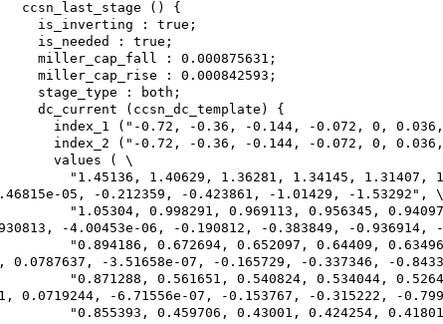
ccb (channel connected blocks)概述
arc based ccb:
  定义在timing arc内
  arc对应的input pin和output pin的电压波形可以通过arc based ccb关联起来
pin based ccb:
  定义在pin group内
  反应pin与internal node之间的关系， input pin和output pin不能直接通过pin based ccb关联起来
arc based ccb优先
可求解任意扭曲波形: ccsd由input trans查表，忽略了波形扭曲
Vdd
Vo
vi
vo
Vin
Vi
Io
Io
CCB1
first stage
CCB2
last_stage
Gnd
ccb model

Slide 12
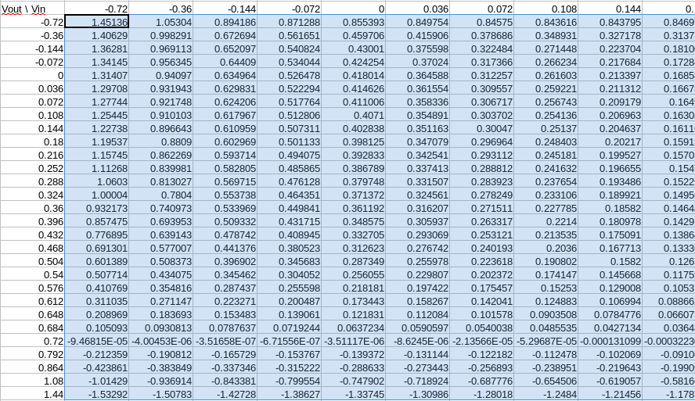
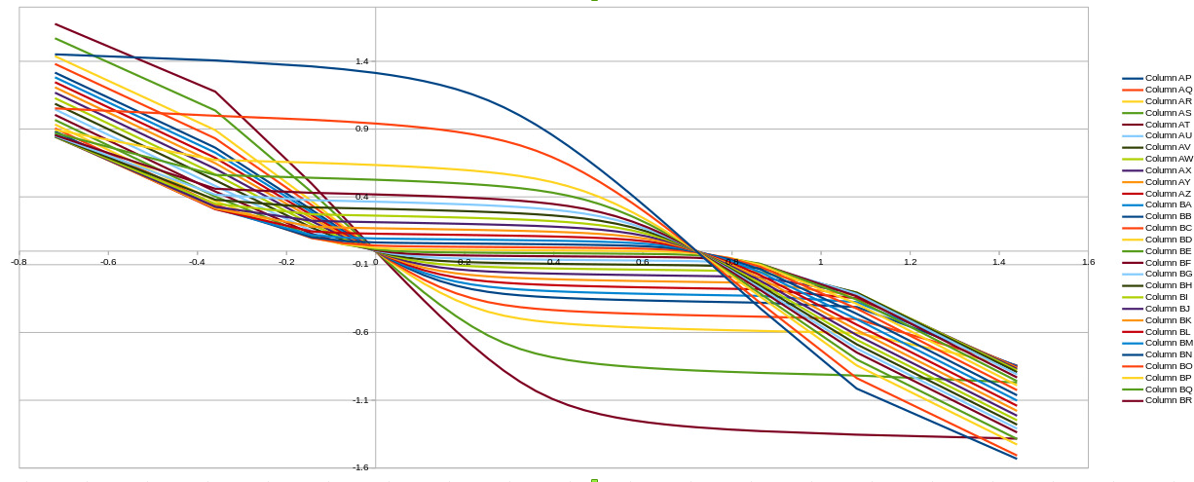
ccb (channel connected blocks)概述
表范围：Vi,Vo在（-Vdd, 2Vdd）之间
  Vdd=0.72V为例
上拉网络开启，rise
Vo=Vdd/2
Vo=Vdd
Vo=0
下拉网络开启，fall
不同输入电压Vi下输出电流Io与输出电压Vo的关系曲线

Slide 13
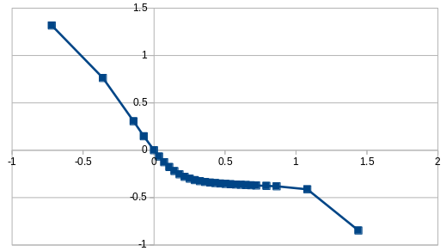
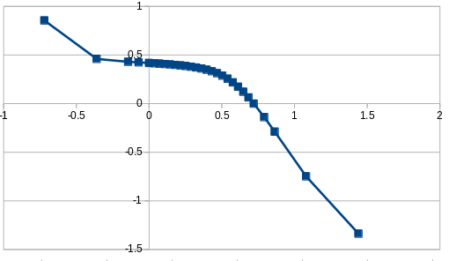
ccb (channel connected blocks)概述
Vdd
Vdd
Vin
Vo
Vin
Vo
Io
Io
Gnd
Gnd
Vin=Vdd, pull-down网络开启，PMOS off, NMOS on
Vin=0, pull-up网络开启，PMOS on, NMOS off
Io
Io
vin=0
kink效应
饱和区
反向线性区
线性区
Vdd
Vo
Vdd
Vo
反向线性区
线性区
饱和区
kink效应
NMOS IdVd曲线（Vin=Vdd）
PMOS IdVd曲线（Vin=0V）

Slide 14
一、预备知识

Slide 15
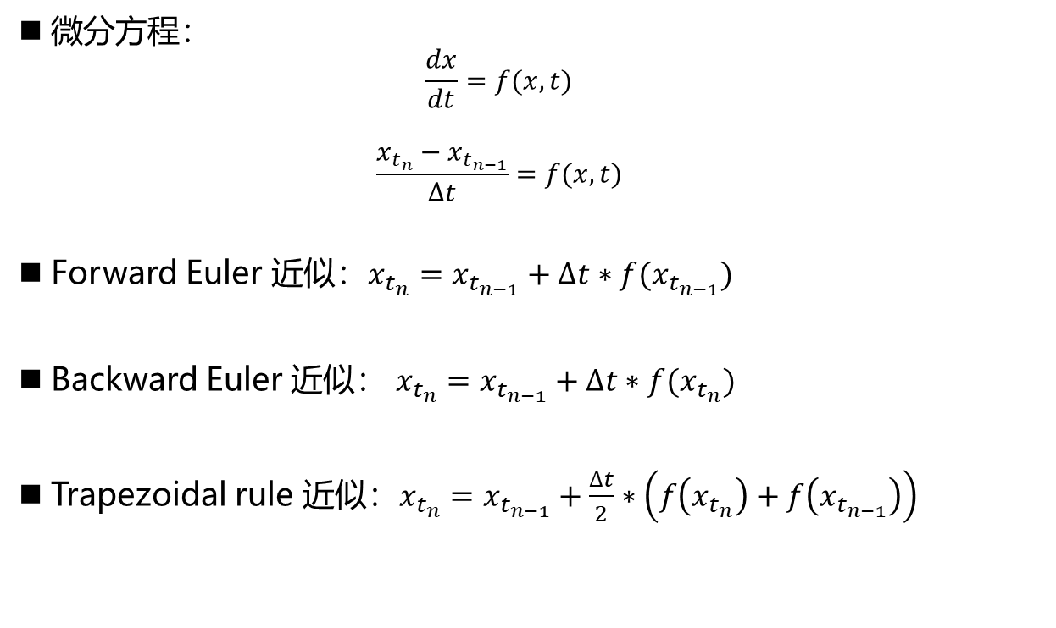
微分方程的近似—欧拉近似
微分方程：
  $$\frac{dx}{dt}=f(x,t)$$
  $$\frac{x_{t_{n}}−x_{t_{n−1}}}{∆t}=f(x,t)$$
Forward Euler 近似：$x_{t_{n}}=x_{t_{n−1}}+∆t∗f(x_{t_{n−1}})$
Backward Euler 近似： $x_{t_{n}}=x_{t_{n−1}}+∆t∗f(x_{t_{n}})$
Trapezoidal rule 近似：$x_{t_{n}}=x_{t_{n−1}}+\frac{∆t}{2}∗\left(f\left(x_{t_{n}}\right)+f\left(x_{t_{n−1}}\right)\right)$

Slide 16





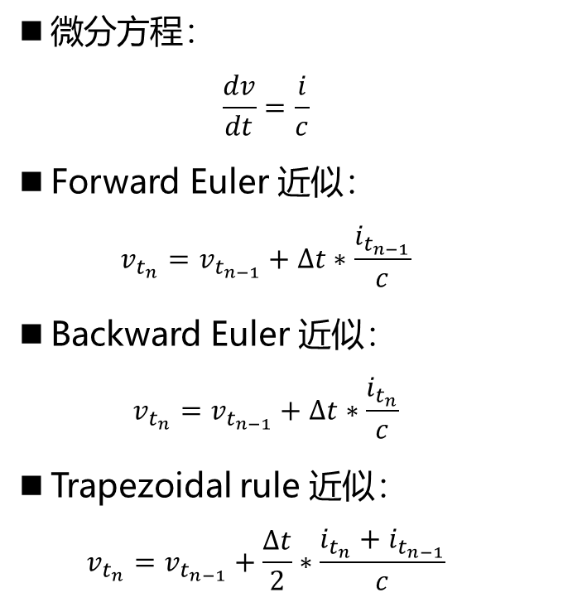







微分方程的近似—电容等效电路
微分方程：
  $$\frac{dv}{dt}=\frac{i}{c}$$
Forward Euler 近似：
  $$v_{t_{n}}=v_{t_{n−1}}+∆t∗\frac{i_{t_{n−1}}}{c}$$
Backward Euler 近似：
  $$v_{t_{n}}=v_{t_{n−1}}+∆t∗\frac{i_{t_{n}}}{c}$$
Trapezoidal rule 近似：
  $$v_{t_{n}}=v_{t_{n−1}}+\frac{∆t}{2}∗\frac{i_{t_{n}}+i_{t_{n−1}}}{c}$$
$$v_{t_{n}}$$
$$i_{t_{n}}$$
原始电路
c
$$v_{t_{n}}$$
$$i_{t_{n}}$$
后向欧拉近似
$$\frac{c}{∆t}v_{t_{n−1}}$$
$$\frac{∆t}{c}$$
即$：{i_{t_{n}}=\frac{c}{∆t}v}_{t_{n}}−{\frac{c}{∆t}v}_{t_{n−1}}$
$$v_{t_{n}}$$
梯形近似
$$i_{t_{n}}$$
$$\frac{∆t}{2c}$$
$$\frac{2c}{∆t}v_{t_{n−1}}+i_{t_{n−1}}$$
即$：{i_{t_{n}}=\frac{2c}{∆t}v}_{t_{n}}−{\frac{2c}{∆t}(v}_{t_{n−1}}+i_{t_{n−1}})$

Slide 17






稳定性分析
测试方程:
Forward Euler 近似:
  $$\frac{dv}{dt}=λv, (v=v_{0} when t=t_{0})$$
  $$⇒v=v_{0}e^{λt}$$
  $$t→∞,v→0, when Re\left(λ\right)<0;$$
  $$t→∞,v→∞, when Re\left(λ\right)>0$$
  $$v_{1}=v_{0}+∆t∗\frac{dv}{dt}\left|\begin{aligned} \\ v_{0}\end{aligned}\right.={(1+λ∆t)v}_{0}$$
$$Im(λ∆t)$$
  $$v_{2}=v_{1}+∆t∗\frac{dv}{dt}\left|\begin{aligned} \\ v_{1}\end{aligned}\right.={{\left(1+λ∆t\right)}^{2}v}_{0}$$
$$…$$
  $$v_{k}=v_{k−1}+∆t∗\frac{dv}{dt}\left|\begin{aligned} \\ v_{k−1}\end{aligned}\right.={{\left(1+λ∆t\right)}^{k}v}_{0}$$
-$1$
$$Re(λ∆t)$$
  $$Re\left(λ\right)>0, v→∞, allways true$$
  $$Re\left(λ\right)<0, v→0, require \left|1+λ∆t\right|<1$$
灰色为稳定区域
  $$\left|(Re\left(λ∆t\right)+1)+Im(λ∆t)\right|<1$$
即：

Slide 18






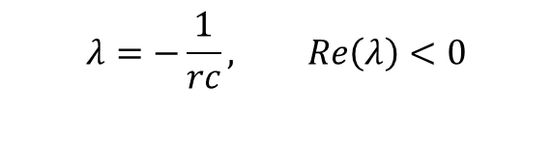


稳定性分析
$$v$$
大部分系统为衰减系统，一般要求左半平面稳定
Trapezoidal rule 最优
Backward Euler 其次
Forward Euler 不稳定
$$\frac{dv}{dt}=−\frac{v}{rc}$$
$$i$$
r
c
$$λ=−\frac{1}{rc}, Re\left(λ\right)<0$$
$$Im(λ∆t)$$
$$Im(λ∆t)$$
$$Im(λ∆t)$$
-$1$
$$Re(λ∆t)$$
$$Re(λ∆t)$$
$$Re(λ∆t)$$
-$1$
Forward Euler
Backward Euler
Trapezoidal rule

Slide 19

误差分析（收敛性分析）
Forward Euler 近似：二阶收敛
  $$LTE=\frac{∆t^{2}}{2}\frac{d^{2}v}{dt^{2}}\left|\begin{aligned} \\ t_{n−1}\end{aligned}\right.$$
Backward Euler 近似：二阶收敛
  $$LTE=\frac{∆t^{2}}{2}\frac{d^{2}v}{dt^{2}}\left|\begin{aligned} \\ t_{n}\end{aligned}\right.$$
Trapezoidal rule 近似：三阶收敛
  $$LTE=\frac{∆t^{3}}{12}\frac{d^{3}v}{dt^{3}}\left|\begin{aligned} \\ t_{n}\end{aligned}\right.$$

Slide 20
二、 Backward Euler 近似（cht做法）

Slide 21
















single stage ccb + lump cap
节点电压方程：单节点
𝐼 为查ccb表（VIVO表）得到：
  vi用vi_tn，vo用$v_{t_{n−1}}$或者预测的${v_predict}_{t_{n}}$
$$V$$
$$in_wave$$
$$out_wave$$
$$v_{t_{n}}$$
$$\frac{c+c_{m}}{∆t}v_{t_{n}}=c_{m}\frac{∆v_{in}}{∆t}+\frac{c+c_{m}}{∆t}v_{t_{n−1}}+I$$
$$v_{t_{n−1}}$$
$$I_{in}$$
$$t_{n−1}$$
$$t_{n}$$
$$t$$
Vin
V
Backward Euler等效
Vin
$$i_{t_{n}}$$
$$v_{t_{n}}$$
ccb
ccb
I
I
c
$$\frac{∆t}{c+c_{m}}$$
$$\frac{c+c_{m}}{∆t}v_{t_{n−1}}$$
$$c_{m}\frac{∆v_{in}}{∆t}$$
cm

Slide 22










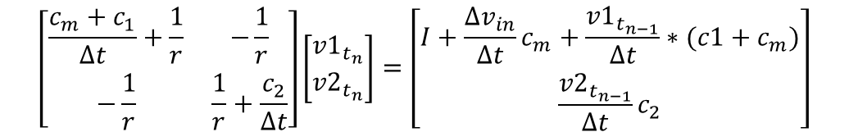
single stage ccb + pi model
节点电压方程：双节点
$$\left[\begin{matrix}a_{11} & a_{12} \\ a_{21} & a_{22}\end{matrix}\right]\left[\begin{aligned}{v1}_{t_{n}} \\ {v2}_{t_{n}}\end{aligned}\right]=\left[\begin{aligned}rhs_{1} \\ {rhs}_{2}\end{aligned}\right]$$
$$denum=a_{11}∗a_{22}−a_{12}∗a_{21}$$
$$\left[\begin{matrix}\frac{c_{m}+c_{1}}{∆t}+\frac{1}{r} & −\frac{1}{r} \\ −\frac{1}{r} & \frac{1}{r}+\frac{c_{2}}{∆t}\end{matrix}\right]\left[\begin{aligned}{v1}_{t_{n}} \\ {v2}_{t_{n}}\end{aligned}\right]=\left[\begin{aligned}I+\frac{∆v_{in}}{∆t}c_{m}+\frac{{v1}_{t_{n−1}}}{∆t}∗(c1+c_{m}) \\ \frac{{v2}_{t_{n−1}}}{∆t}c_{2}\end{aligned}\right]$$
$${v1}_{t_{n}}={(rhs}_{1}∗a_{22}−{rhs}_{2}∗a_{12})/denum$$
$${v2}_{t_{n}}={(rhs}_{2}∗a_{11}−{rhs}_{1}∗a_{21})/denum$$
$${v1}_{t_{n}}$$
PI型网络分析
$${v2}_{t_{n}}$$
Vin
V1
r
V2
Backward Euler等效
$${i1}_{t_{n}}$$
$$r$$
$${i2}_{t_{n}}$$
ccb
Vin
ccb
I
I
c1
c2
$$\frac{c_{1}+c_{m}}{∆t}{v1}_{t_{n−1}}$$
$$\frac{∆t}{c_{1}+c_{m}}$$
$$\frac{∆t}{c_{2}}$$
$$\frac{c_{2}}{∆t}{v2}_{t_{n−1}}$$
$$c_{m}\frac{∆v_{in}}{∆t}$$
cm

Slide 23


















2 stage ccb + lump cap
Vin
V1
I2
V2
ccb1
ccb2
I1
cg
c
等效
cm1
cm2
Vin
$${v1}_{t_{n}}$$
I2
$${v2}_{t_{n}}$$
ccb1
I1
$$\frac{c_{m2}}{∆t}{(v1}_{t_{n−1}}−v2_{t_{n−1}})$$
$$\frac{c}{∆t}{v2}_{t_{n−1}}$$
$$\frac{∆t}{c}$$
$$\frac{∆t}{c_{g}+c_{m1}}$$
$$\frac{c_{g}+c_{m1}}{∆t}{v1}_{t_{n−1}}$$
$$c_{m1}\frac{∆v_{in}}{∆t}$$
化简
$$\frac{∆t}{c_{m2}}$$
$$\frac{c_{m2}}{∆t}{(v1}_{t_{n−1}}−v2_{t_{n−1}})$$
Vin
$${v1}_{t_{n}}$$
rhs_1
rhs_2
$${v2}_{t_{n}}$$
ccb1
I1
$$\frac{∆t}{c_{m2}}$$
$$\frac{c}{∆t}{v2}_{t_{n−1}}$$
$$\frac{∆t}{c}$$
I2
$$c_{m1}\frac{∆v_{in}}{∆t}$$
$$\frac{c_{g}+c_{m1}}{∆t}{v1}_{t_{n−1}}$$
$$\frac{∆t}{c_{g}+c_{m1}}$$
PI型网络分析

Slide 24







2 stage ccb + lump cap
节点电压方程：双节点
$$\left[\begin{matrix}a_{11} & a_{12} \\ a_{21} & a_{22}\end{matrix}\right]\left[\begin{aligned}{v1}_{t_{n}} \\ {v2}_{t_{n}}\end{aligned}\right]=\left[\begin{aligned}rhs_{1} \\ {rhs}_{2}\end{aligned}\right]$$
$$\left[\begin{matrix}\frac{c_{m1}+c_{m2}+c_{g}}{∆t} & −\frac{c_{m2}}{∆t} \\ −\frac{c_{m2}}{∆t} & \frac{c_{m2}+c}{∆t}\end{matrix}\right]\left[\begin{aligned}{v1}_{t_{n}} \\ {v2}_{t_{n}}\end{aligned}\right]=\left[\begin{aligned}I_{1}+\frac{∆v_{in}}{∆t}c_{m1}+\frac{{v1}_{t_{n−1}}}{∆t}∗\left(c_{g}+c_{m1}\right)+\frac{c_{m2}}{∆t}{(v1}_{t_{n−1}}−v2_{t_{n−1}}) \\ I_{2}+\frac{c}{∆t}{v2}_{t_{n−1}}−\frac{c_{m2}}{∆t}{(v1}_{t_{n−1}}−v2_{t_{n−1}})\end{aligned}\right]$$
$$denum=a_{11}∗a_{22}−a_{12}∗a_{21}$$
$${v1}_{t_{n}}={(rhs}_{1}∗a_{22}−{rhs}_{2}∗a_{12})/denum$$
$${v2}_{t_{n}}={(rhs}_{2}∗a_{11}−{rhs}_{1}∗a_{21})/denum$$
$$\frac{c_{m2}}{∆t}{(v1}_{t_{n−1}}−v2_{t_{n−1}})$$
Vin
$${v1}_{t_{n}}$$
rhs_1
rhs_2
$${v2}_{t_{n}}$$
ccb1
I1
$$\frac{∆t}{c_{m2}}$$
$$\frac{c}{∆t}{v2}_{t_{n−1}}$$
$$\frac{∆t}{c}$$
I2
$$c_{m1}\frac{∆v_{in}}{∆t}$$
$$\frac{c_{g}+c_{m1}}{∆t}{v1}_{t_{n−1}}$$
$$\frac{∆t}{c_{g}+c_{m1}}$$

Slide 25


















2 stage ccb + pi model
Vin
V1
I2
V2
r
V3
ccb1
ccb2
I1
cg
c1
c2
等效
cm1
cm2
$${v3}_{t_{n}}$$
Vin
$${v1}_{t_{n}}$$
I2
$${v2}_{t_{n}}$$
$$r$$
$${i3}_{t_{n}}$$
ccb1
I1
$$\frac{c_{m2}}{∆t}{(v1}_{t_{n−1}}−v2_{t_{n−1}})$$
$$\frac{c_{1}}{∆t}{v2}_{t_{n−1}}$$
$$\frac{c_{2}}{∆t}{v3}_{t_{n−1}}$$
$$\frac{∆t}{c_{1}}$$
$$\frac{∆t}{c_{2}}$$
$$\frac{∆t}{c_{g}+c_{m1}}$$
$$\frac{c_{g}+c_{m1}}{∆t}{v1}_{t_{n−1}}$$
$$c_{m1}\frac{∆v_{in}}{∆t}$$
化简
$$\frac{∆t}{c_{m2}}$$
$$\frac{c_{m2}}{∆t}{(v1}_{t_{n−1}}−v2_{t_{n−1}})$$
$${v3}_{t_{n}}$$
Vin
$${v1}_{t_{n}}$$
$${v2}_{t_{n}}$$
$$r$$
$${i3}_{t_{n}}$$
ccb1
I1
$$\frac{∆t}{c_{m2}}$$
$$\frac{c_{1}}{∆t}{v2}_{t_{n−1}}$$
$$\frac{∆t}{c_{2}}$$
$$\frac{c_{2}}{∆t}{v3}_{t_{n−1}}$$
$$\frac{∆t}{c_{1}}$$
I2
$$c_{m1}\frac{∆v_{in}}{∆t}$$
$$\frac{c_{g}+c_{m1}}{∆t}{v1}_{t_{n−1}}$$
$$\frac{∆t}{c_{g}+c_{m1}}$$

Slide 26






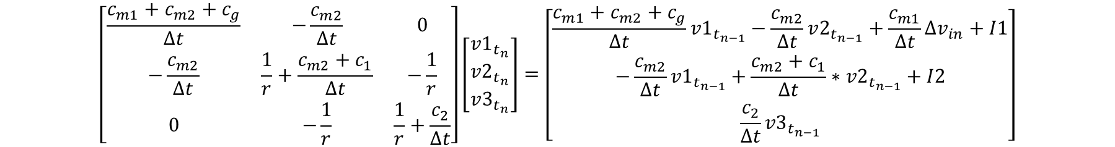




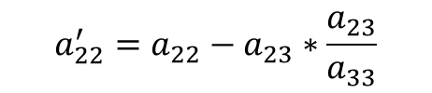



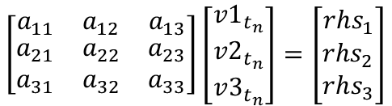

2 stage ccb + pi model
节点电压法：三节点
$$\left[\begin{matrix}a_{11} & a_{12} & a_{13} \\ \begin{aligned}a_{21} \\ a_{31}\end{aligned} & \begin{aligned}a_{22} \\ a_{32}\end{aligned} & \begin{aligned}a_{23} \\ a_{33}\end{aligned}\end{matrix}\right]\left[\begin{aligned}\begin{aligned}{v1}_{t_{n}} \\ {v2}_{t_{n}}\end{aligned} \\ v3_{t_{n}}\end{aligned}\right]=\left[\begin{aligned}rhs_{1} \\ {rhs}_{2} \\ rhs_{3}\end{aligned}\right]$$
$$\left[\begin{matrix}\frac{c_{m1}+c_{m2}+c_{g}}{∆t} & −\frac{c_{m2}}{∆t} & 0 \\ −\frac{c_{m2}}{∆t} & \frac{1}{r}+\frac{c_{m2}+c_{1}}{∆t} & −\frac{1}{r} \\ 0 & −\frac{1}{r} & \frac{1}{r}+\frac{c_{2}}{∆t}\end{matrix}\right]\left[\begin{aligned}{v1}_{t_{n}} \\ {v2}_{t_{n}} \\ v3_{t_{n}}\end{aligned}\right]=\left[\begin{aligned}\frac{c_{m1}+c_{m2}+c_{g}}{∆t}{v1}_{t_{n−1}}−\frac{c_{m2}}{∆t}v2_{t_{n−1}}+\frac{c_{m1}}{∆t}∆v_{in}+I1 \\ −\frac{c_{m2}}{∆t}{v1}_{t_{n−1}}+\frac{c_{m2}+c_{1}}{∆t}∗{v2}_{t_{n−1}}+I2 \\ \frac{c_{2}}{∆t}{v3}_{t_{n−1}}\end{aligned}\right]$$
$$tmp_{param}=\frac{c_{m2}+c_{1}}{∆t}$$
$$denum=a_{11}∗a_{22}^{′}−a_{12}∗a_{21}$$
$${v1}_{t_{n}}={(rhs}_{1}∗a_{22}^{′}−{rhs}_{2}^{′}∗a_{12})/denum$$
$$a_{22}^{′}=a_{22}−a_{23}∗\frac{a_{23}}{a_{33}}$$
定义：
$${v2}_{t_{n}}=(rhs_{2}^{′}∗a_{11}−{rhs}_{1}∗a_{21})/denum$$
$$rhs_{2}^{′}=rhs_{2}−\frac{a_{23}}{a_{33}}rhs_{3}$$
$${v3}_{t_{n}}={(rhs}_{3}−a_{23}v2_{tn})/a_{33}$$
$$\frac{c_{m2}}{∆t}{(v1}_{t_{n−1}}−v2_{t_{n−1}})$$
$${v3}_{t_{n}}$$
Vin
$${v1}_{t_{n}}$$
$${v2}_{t_{n}}$$
$$r$$
$${i3}_{t_{n}}$$
ccb1
I1
$$\frac{∆t}{c_{m2}}$$
$$\frac{c_{1}}{∆t}{v2}_{t_{n−1}}$$
$$\frac{∆t}{c_{2}}$$
$$\frac{c_{2}}{∆t}{v3}_{t_{n−1}}$$
$$\frac{∆t}{c_{1}}$$
I2
$$c_{m1}\frac{∆v_{in}}{∆t}$$
$$\frac{c_{g}+c_{m1}}{∆t}{v1}_{t_{n−1}}$$
$$\frac{∆t}{c_{g}+c_{m1}}$$

